Slide 1
AKROMEGALIE
Nikol Georgieva

Slide 2
Was ist Akromegalie? Das ist die erste Frage, die wir uns selbst stellen…

Slide 3
Was ist Epidemiologie? Wer wird betroffen?

Slide 4
Was sind die Anzeichen der Akromegalie?
welche sind die Ursachen?

Slide 5
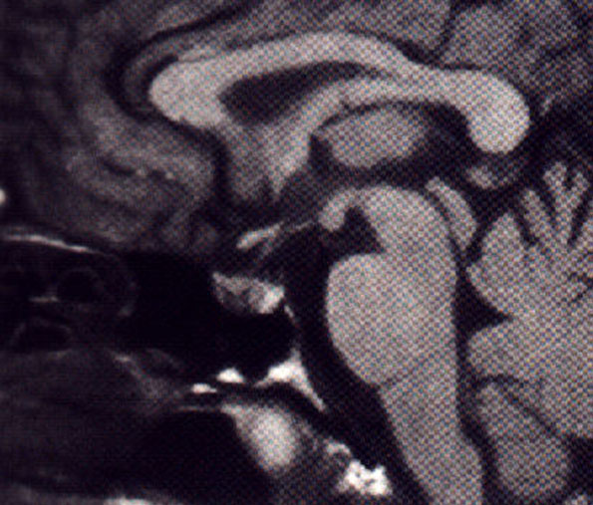
In mehr als 95% der Fälle liegt der Akromegalie ein gutartiger Tumor des Hypophysenvorderlappens zugrunde…
Lage der Hypophyse

Slide 6
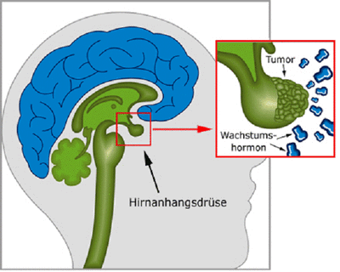

Slide 7
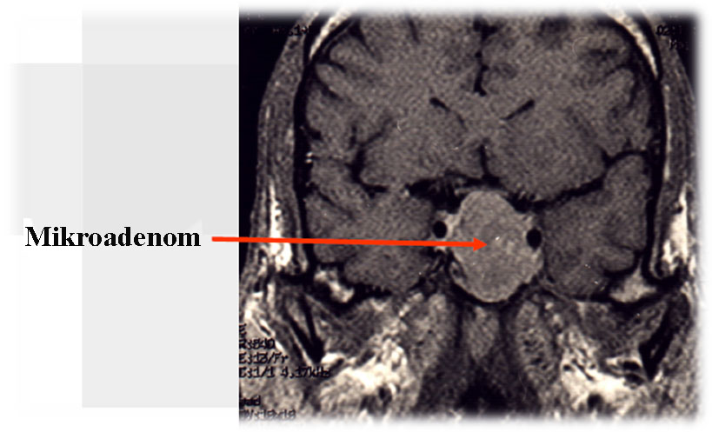
Die Pituitären Tumoren sind:

Slide 8
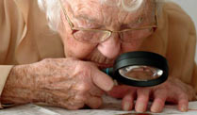
Welche sind die Symptome?
Was gehört zu den Symptomen dieser Krankheit?

Slide 9
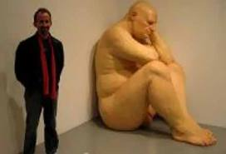
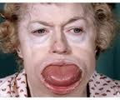
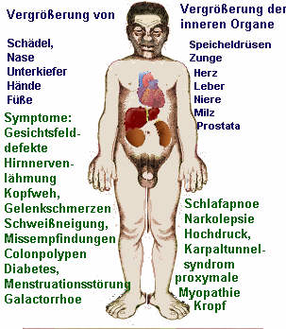
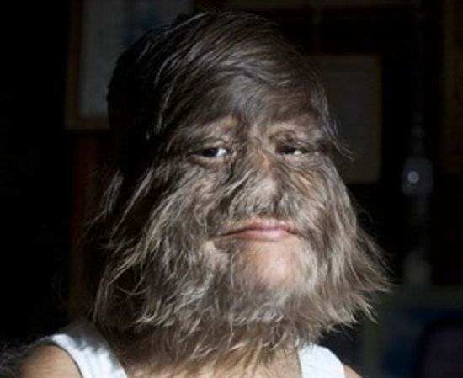
Die Akromegalie ist kein kosmetisches Problem.

Slide 10
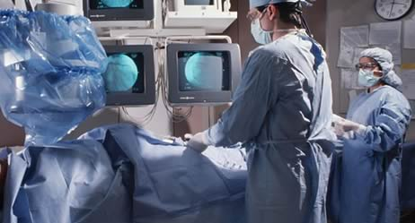
Worin besteht die Behandlung? Was ist Therapie?

Slide 11
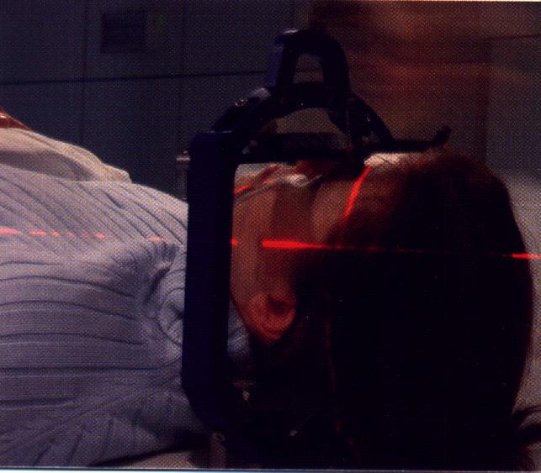
Nicht-medikamentöse Therapie
Chirurgische Tumorentfernung
Bestrahlung

Slide 12
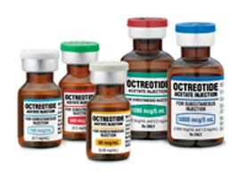
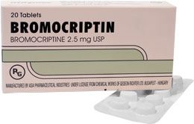
Medikamentöse Therapie
Somatostatin-Analoga (Octreotid, Lanreotid)
Wachstumshormonrezeptor-Antagonisten (Somavert)
Dopaminagonisten (Bromocriptin, Cabergolin)

Slide 13
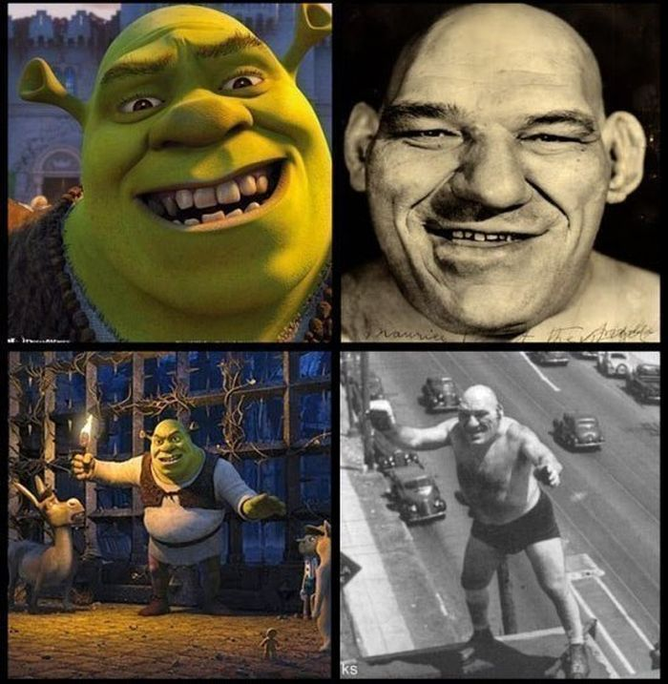
Shrek lebte tatsächlich!
Erschreckend!
Es gibt ihn wirklich!

Slide 14
Morris Tile

